Slide 1



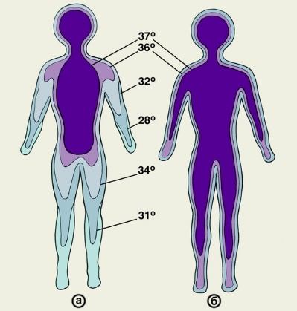
Терморегуляцияның бейімделу механизмдері
Әл-Фараби атындағы Қазақ ұлттық университеті
Биология және биотехналогия факультеті
Биофизика, биомедицина және нейроғылымдар кафедрасы
Дәріс тақырыбы
Абдрешов С.Н.
Алматы, 2022

Slide 2

Жоспар:
Кіріспе
1. Терморегуляция.
2. Терморегуляцияның бейімделу механизмі
3. Бейімделудің онтогенетикалық механизмі
SNABDRESHOV@mail.ru

Slide 3
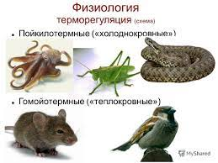
Кіріспе
Жер бетіндегі барлық, ағзалар айналаны қоршаған орта факторларының өсер етуіне байланысты екі топқа бөлінеді:
Суық қандылар (пойкилогермдер) - өздеріне кажетті температураны сыртқы ортадан алып отырады.
Жылы қандылар (гомаиотермділер) - Ағзаларындағы температура тұрғылықты.
Адам ағзасының температурасының тұрақты болуы өте күрделі биологиялық және физикалық-химиялық үрдіс терморегуляцияға байланысты.

Slide 4
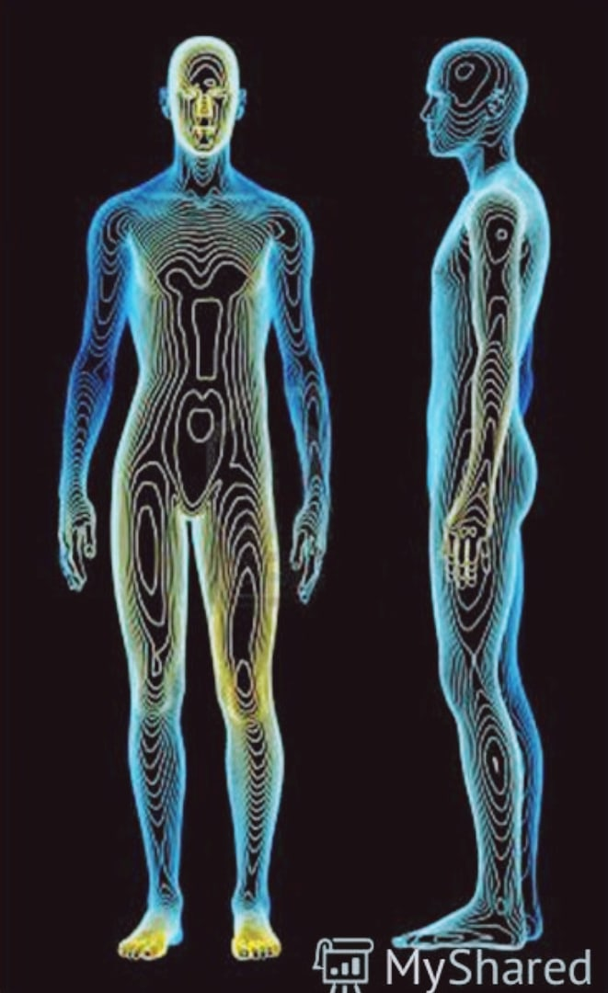
Терморегуляция
Терморегуляция – қоршаған орта температурасының ауытқуына қарамастан адам, сүтқоректілер және құстардың дене температурасын тұрақты деңгейде сақтау қабілеті.
Терморегуляция процесіне аралық мидағы (гипоталамус) жылу орталығы, орталық жүйке жүйесінің әр түрлі бөлімдеріндегі жылу сезетін жүйке жасушалары, ішкі органдар мен шырышты қабаттың жылу рецепторлары, терідегі арнайы жүйке өткізгіш жолдары, эндокринді және тері бездері, бұлшықеттер қатысады.
SNABDRESHOV@mail.ru

Slide 5
Жылу реттеу, терморегуляция (гр. therme – жылу және гр. regulo – реттеу) – қоршаған орта температурасының ауытқуына қарамастан адам, сүтқоректілер және құстардың дене температурасын тұрақты деңгейде сақтау қабілеті.
Терморегуляция типтері
Пойкилотермді
Гомойотермді
Метобозизм деңгейі төмен
Экзотермия
Т (дене) = Т (орта)
Т (дене) тұрақсыз
Метобозизм деңгейі жоғары
Эндотермия
Т (дене) > Т (орта)
Т (дене) тұрақты
Омыртқасыздар
Балықтар
Қосмекенділер
Бауырымен жоргалаушылар
Сүтқоректілер
Құстар

Slide 6
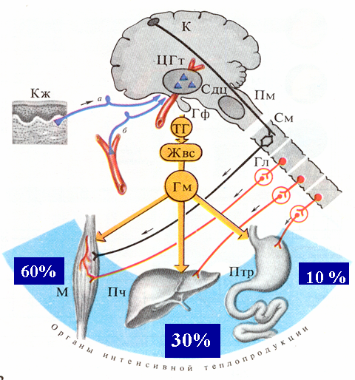
Гомойотермиялық жануарлардың дене температурасын тұрақты деңгейде ұстау қабілеті екі өзара байланысты процестермен — жылу түзумен және жылу берумен қамтамасыз етіледі, олардың теңдігі ағзаның изотермиясын қамтамасыз етеді.
Жылу түзу – химиялық терморегуляция
Химиялық терморегуляция ұлпалардағы ферментативтік процестерді қалыпты жүзеге асыру үшін қажетті жылу өнімдерінің белгілі бір деңгейін қамтамасыз етеді. Ағзада жылудың пайда болуы барлық мүшелер мен ұлпаларда, бірақ әр түрлі қарқындылықпен өтетін үздіксіз жасалатын экзотермиялық реакциялардың салдарынан болады.

Slide 7
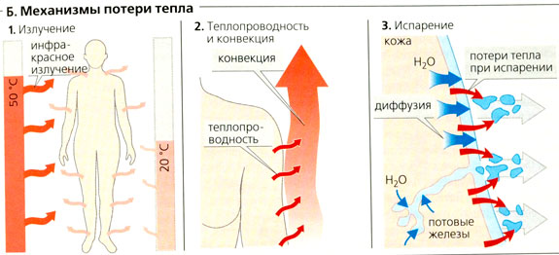
Физикалық терморегуляция. Физикалық терморегуляция дененің жылу қайтарымын өзгерту арқылы жүзеге асырылады.
Жылу беру келесі жолдармен жүзеге асырылады:
Жылу шығару (радиация) – дененің бетінен инфрақызыл сәулеленудің көмегімен қоршаған ортаға жылу беруді қамтамасыз етеді. Қалыпты жағдайда радиация есебінен организмде пайда болатын 60% — дан астам жылу бөлінеді.
Жылу өткізу (кондукция) – температурасы дене температурасынан төмен заттармен жанасқан жағдайда болады. Дененің 3% жылу жоғалады.
Конвекция – денеге жақын ауаға немесе сұйықтыққа жылу беруді қамтамасыз етеді. Конвекция процесінде жылу тері бетінен ауа немесе сұйықтық ағынымен шығарылады. Конвекция арқылы 15% жылу беріледі.
Булану. Дененің жылу беруі, сондай-ақ тыныс алу процесінде тері бетінен және тыныс алу жолдарының шырышты қабығынан судың булануы арқылы жүзеге асырылады. Дененің бетінен судың булануы тер бөліну арқылы жүреді.
Конвекция
Радиация
Кондукция
Булану

Slide 8
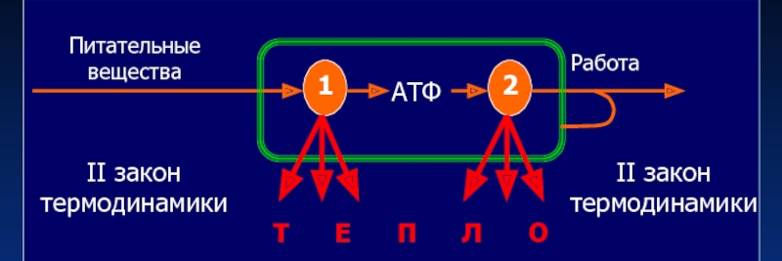
Жылу өндірісі – организмде жылу түзілу процесі.
Қоректі заттар
Жұмыс
Денедегі жылудың пайда болуы энергияның кез-келген түрленуімен оның бір бөлігі жылуға айналатындығына байланысты (термодинамиканың екінші заңы).

Slide 9
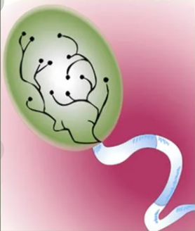
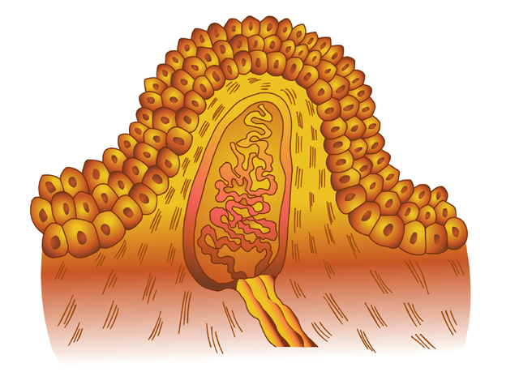
Дене температурасының тұрақтылығы – жылу түзілу және жылу шығару және олардың өзгеруіне байланысты болады. Жылу реттеу процесіне аралық мидағы (гипоталамус) жылу орталығы, орталық жүйке жүйесінің әр түрлі бөлімдеріндегі жылу сезетін жүйке жасушалары, ішкі органдар мен шырышты қабаттың жылу рецепторлары, терідегі арнайы жүйке өткізгіш жолдары, эндокринді және тері бездері, бұлшықеттер қатысады.
Суық рецепторы
Жылу рецепторы

Slide 10

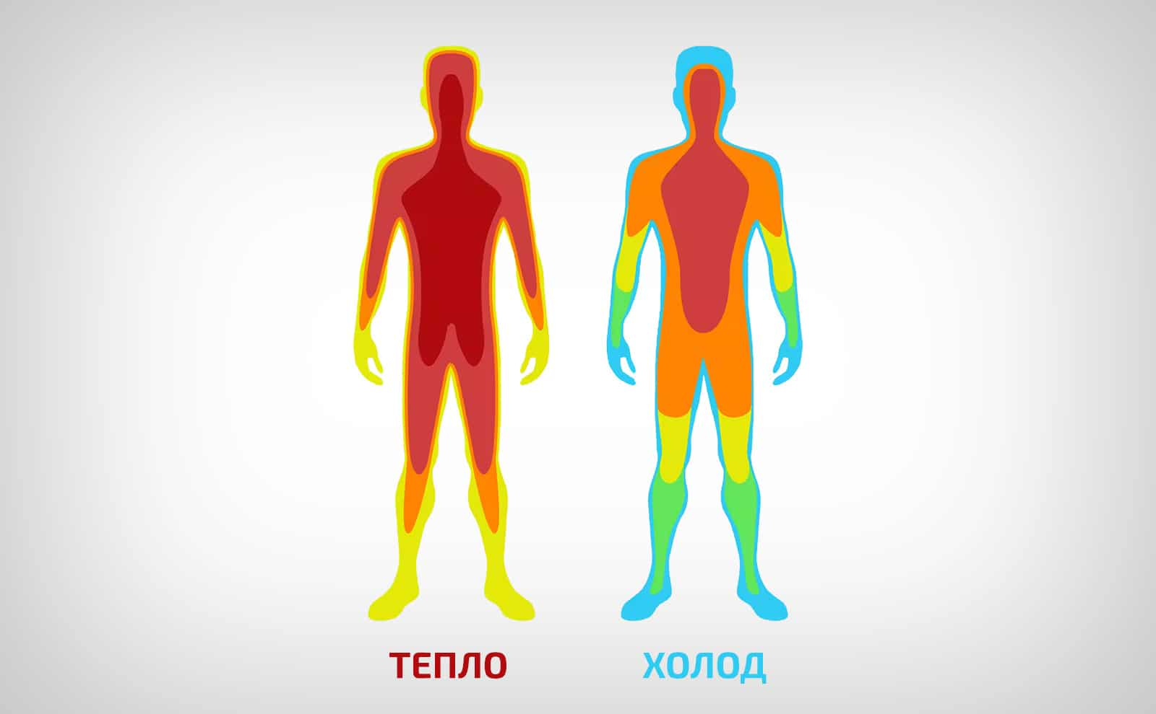
Терморегуляция механизмі
Дене қыза бастаса, қан тамырлары кеңейіп, тер бөлініп, тыныс алу жиілейді, жылуды сыртқа шығару үдейді. Ал ағза салқындай бастаса, қан тамырлары тарылып, тер шығу тоқтайды, сыртқа жылу аз бөлінеді. Осылайша ағза жылу түзу мен жылу шығарудың тепе-теңдігін реттеп отырады. Жылу реттеу нәтижесінде ағзаның температурасы тұрақты болады.

Slide 11
Жылу генерациясы немесе жылу өндіру зат алмасудың қарқындылығымен анықталады. Метаболизмді жоғарылату немесе азайту арқылы жылу түзілуін реттеу химиялық терморегуляция деп аталады.
Ағзада өндірілген жылу үнемі оны қоршаған сыртқы ортаға беріледі. Егер жылу берілмесе, дене қызып кетуден өледі. Жылу беру көбеюі және төмендеуі мүмкін. Жылу беруді оны жүзеге асыратындарды өзгерту арқылы реттеу физиологиялық функциялар ретінде белгіленеді физикалық терморегуляция.
Ағзада түзілетін жылу мөлшері жүйке жүйесінің трофикалық қызметімен анықталатын мүшелердегі зат алмасу деңгейіне байланысты. Жылудың ең көп мөлшері метаболизмі қарқынды жүретін органдарда - қаңқа бұлшықеттерінде және бездерде, негізінен бауыр мен бүйректе түзіледі. Жылудың ең аз мөлшері сүйектерде, шеміршектерде және дәнекер ұлпаларда бөлінеді.

Slide 12

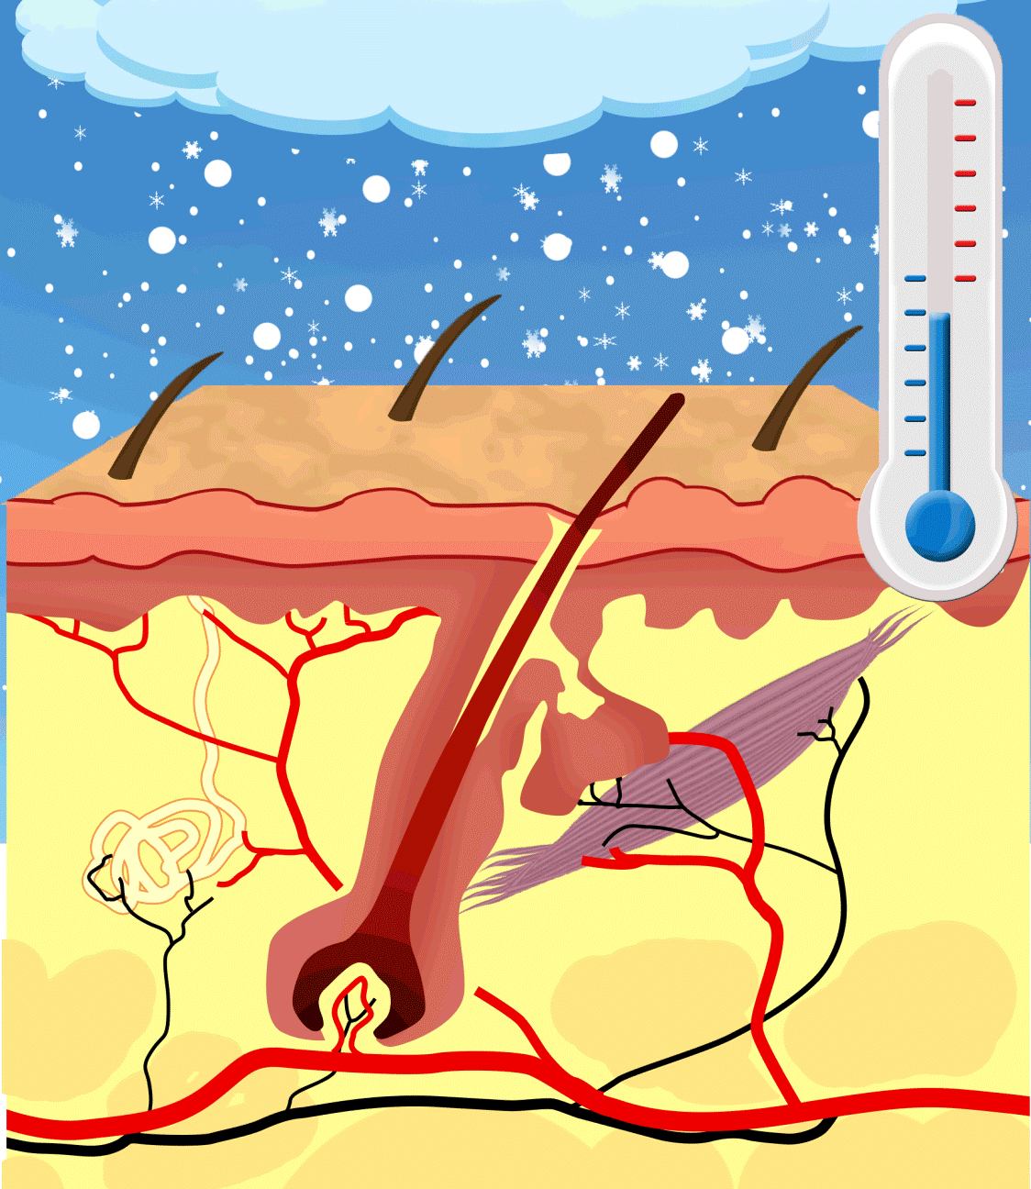
Жылу реттеу нәтижесінде ағзаның температурасы тұрақты болады (мысалы, құстарда 40 – 41,5˚С, сүтқоректілерде 32 – 39˚С, адамда 36˚С). Сыртқы ортаның температурасының айтарлықтай ауытқуынан немесе жылу түзілудің жылдам өзгеруінен адам мен жануарлардың жылу температурасы қалыпты жағдайда 0,2 – 0,3-тен 1 – 2 С-қа ауытқуы мүмкін.

Slide 13
Денедегі жылудың тұрақтылығын реттеу механизмі адам мен жоғары сатыдағы жануарларда ғана жақсы дамыған. Мысалы, терлеу тек адам мен маймылға, сондай-ақ тақ тұяқты жануарларға ғана тән. Құстар терлемейді. Жәндік қоректілер, кемірушілер, т.б. аз терлейді. Ал төм. сатыдағы жануарларда (мысалы, бақа, кесіртке) жылу реттеу механизмі дамып жетілмеген. Сондықтан олардың дене температурасы сыртқы орта температурасына тәуелді болады. Адам қалыпты жағдайда жылудың 70%-ін ішкі органдардың қызметінің, ал 30%-ін бұлшық еттердің жиырылуы нәтижесінде алады.

Slide 14
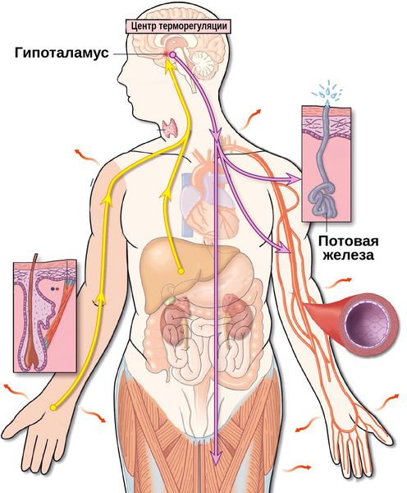
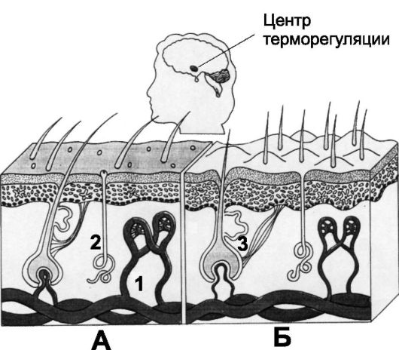
Дене температурасының тұрақтылығын ұстап тұру термореттеудің функционалдық жүйесін қалыптастыру арқылы өзін-өзі реттеу принципі бойынша жүзеге асырылады.
Терморегуляция процестерінің рефлекторлық өзгерістері тері қабаттарында, тыныс алу жолдарының шырышты қабықтарында, ішкі органдарда, тамырларда, ОЖЖ түрлі бөлімдерінде (гипоталамуста, сопақша мида және жұлында) орналасқан жылу және суық рецепторлардың тітіркенуі кезінде орын алады. Гипоталамуста терморегуляция орталығын құрайтын ядролардың топтары орналасқан,ол өз кезегінде, жылу түзу орталығынан және жылу беру орталығынан тұрады.

Slide 15
Жылулық сәулелену, жылу өткізгіштік және булану арқылы жылу беруді арттыру үшін ауа қозғалысының маңызы зор. Ауа қозғалысының жылдамдығын арттыру жылу беруді арттырады, бірақ егер қоршаған ауаның температурасы жоғары болса және су буымен қаныққан болса, онда ауа қозғалысы салқындамайды. Демек, физикалық терморегуляцияны қамтамасыз етеді: 1) қанның түсуі мен ағуын анықтайтын жүрек-тамыр жүйесі. Қан тамырлары тері, демек, терінің қоршаған ортаға бөлетін жылу мөлшері; 2) тыныс алу жүйесі, яғни өкпе вентиляциясының өзгеруі; 3) тер бездері қызметінің өзгеруі.
Жылу алмасу жүйке жүйесімен және гормондар арқылы реттеледі. елеулі маңызы бар шартты рефлекстер дене бірнеше рет қыздырылған немесе салқындатылған ортаға.
Жүрек-тамыр жүйесі, тыныс алу және тер бездері функцияларындағы өзгерістер сыртқы сезім мүшелерінің тітіркенуімен және әсіресе қоршаған орта температурасының өзгеруімен тері рецепторларының тітіркенуімен, сондай-ақ жүйке ұштарының тітіркенуімен рефлексті түрде реттеледі. Ішкі ағзалар дене температурасының ауытқуы, физиологиялық механизмдер физикалық терморегуляция жүргізіледі олар мидың үлкен жарты шарлары, аралық және жұлын болып табылады.
Физикалық терморегуляцияға қатысатын органдардың қызметін өзгертетін гормондар енген кезде жылу алмасу өзгереді.
SNABDRESHOV@mail.ru

Slide 16

Терморегуляция екі жолмен өзгереді
Жүйкелік терморегуляция
Гуморалды терморегуляуция.
Терморегуляция жоғары жүйке жүйесі арқылы реттелініп отырады. Адам денесінің терморегуляциясы шексіз. Адам күйзелген кезде немесе қорыққан шақта терморегуляция төтенше жағдайда өтеді.

Slide 17
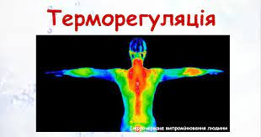
Дененің температурасының ауытқуы тәулік бойы үнемі өзгеріп отырады. Температураның өзгеруі киген киімге байланысты болады. Ауыр жұмыс істеген адамдардың температурасы үнемі өзгеріп тұрады. Спортшылардың дене температурасы әр қилы болып ауытқиды. Температураның өзгеруіне ағзаның физиологиялық жағдай, әйел адамдардың жүкті болуына байланысты.

Slide 18
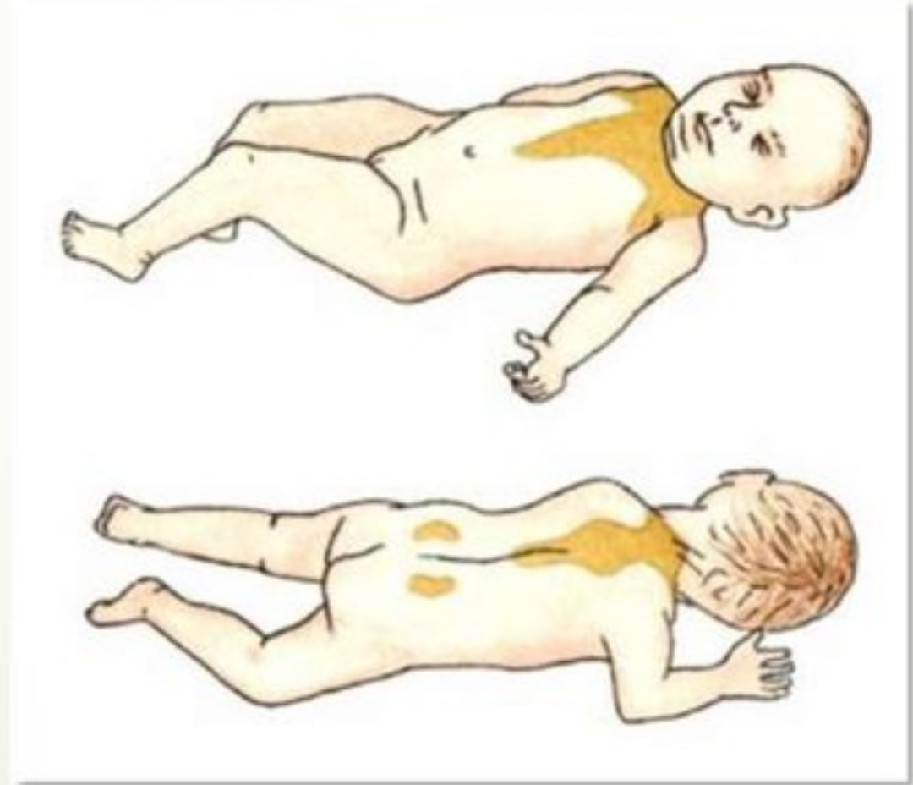
Онтогенетикалық механизмі
Түрлі жаңа туған сүтқоректілер терморегуляторлық жылу шығаруға қабілетсіз, олар туғаннан кейін бірден туындайды; метаболикалық процестердің қарқындылығы покилотермиялық жануарлардағыдай температураға байланысты өзгереді. Осы нәрестелердің тиісті эффекторлы тетіктері туылғаннан бірнеше апта өткен соң температура қоздырғыштарына жауап бере бастайды.

Slide 19
Бейімделу механизмі
Физиологиялық бейімделу процестері ұзақ уақыт (күн, апта немесе ай ішінде) тұрақты немесе қайталанатын температуралық кернеулердің әсерінен дамитын органдар мен функционалды жүйелердің өзгеруіне негізделген.
Адамдардың жылуға бейімделу қабілеті тропик пен шөлде өмір сүру үшін, сондай-ақ жұмыс орнында жоғары температурада ауыр жұмыстарды орындау үшін өте маңызды. Термиялық бейімделу кезінде пайда болатын ең маңызды өзгеріс - терінің өзгеруі, ол мөлшері екі есе артады. Сонымен қатар, терлеу орта деңгейден, тері мен ішкі температурадан басталады.Осы өзгерістерге байланысты дене температурасы жылу немесе жұмыс жүктемесімен төмендейді, бұл жүректің шамадан тыс жиілеуінен және шеткергі қан ағымының жоғарылауынан қорғайды, яғни жылу соққысынан. Бейімделу сонымен қатар терідегі ион құрамының едәуір төмендеуімен байланысты, бұл иондардың жоғалуы салдарынан соққы алу мүмкіндігін азайтады.

Slide 20
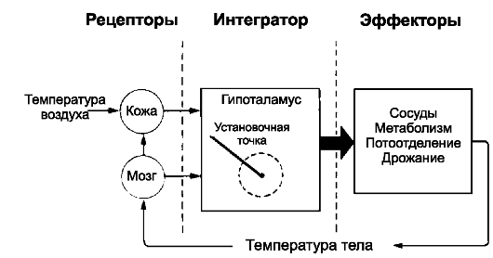
Қоршаған орта температурасының төмендеуі кезінде суық рецепторлардан қозу афференттік нервтер бойынша гипоталамус жылу өндіру орталықтарына және жұлынның осцилляторлық орталықтарына түседі. Демек, қозу қозғалғыш нервтері арқылы бұлшық еттің тонусын арттырады, содан кейін бұлшықет дірілін тудырады, бұл жылудың айтарлықтай артуына әкеледі. Вегетативті жүйке арқылы қозу тамырларға түседі (әсіресе тері жамылғысы) және олардың саңылауының азаюына әкеледі. Нәтижесінде, терінің үстіңгі қабаттары аз жылы қан алады, демек, аз жылу береді.

Slide 21
Терморегуляцияға гуморальды факторлар, ең алдымен қалқанша безінің гормондары (тироксин және т. б.) және бүйрек үсті безінің гормондары (адреналин және т.б.) қатысады.
Сыртқы ортаның температурасы төмендеген кезде қандағы тироксин мен адреналин мөлшері өседі. Бұл гормондар симпатикалық жүйке әсерімен бірге тотығу процестерін күшейтеді, осылайша ағзада пайда болатын жылу мөлшерін арттырады.
Адреналин, сонымен қатар, перифериялық тамырларды тарылтады, бұл жылу берудің одан әрі төмендеуіне әкеледі.
Осылайша, қоршаған ортаның температурасы төмендеген кезде жүйке – гуморальды механизмдер қосылады, олар жылу түзудің айтарлықтай күшеюіне және жылу берудің азаюына әкеледі, соның нәтижесінде осы жағдайларда дене температурасы тұрақты болып қалады.
Қоршаған ортаның температурасы жоғарылаған кезде жоғарыда қарастырылған процестер қарама-қарсы сипатқа ие.

Slide 22
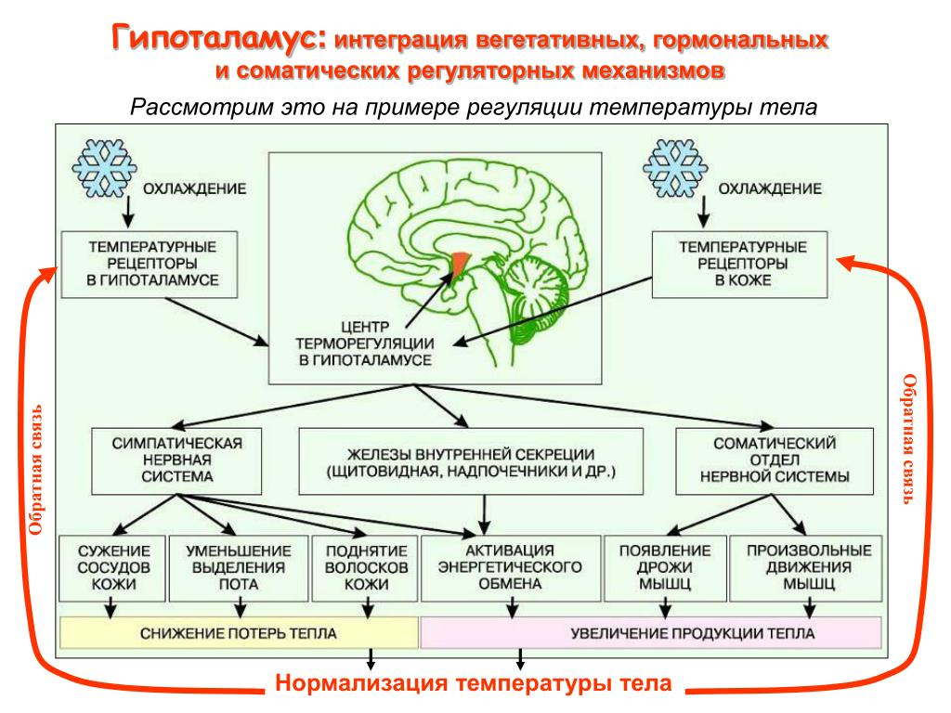

Slide 23
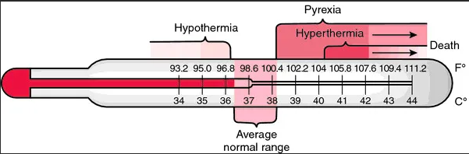
Егер адам ұзақ уақыт қоршаған ортаның едәуір жоғары немесе төмен температурасы жағдайында болса, онда қалыпты жағдайда изотермия сақталатын реттеуші механизмдер жеткіліксіз болуы мүмкін.
Гипертермия – дене температурасының жоғарлауы. Ол қоршаған ортаның жоғары температурасының ұзақ әсер етуі, әсіресе ауаның жоғары ылғалдылығы кезінде пайда болады. Дененің температурасы 40-41 °С жететін күрт гипертермия ағзаның ауыр жалпы жағдайымен бірге жүреді және жылу соққысы деп аталады. Гипертермия жылу түзілу процесін (тироксин, майлы қышқылдар және т. б.) күшейтетін кейбір эндогенді факторлардың әсерінен, сондай-ақ микроорганизмдердің әсерінен туындауы мүмкін, өйткені терморегуляцияның гипоталамиялық орталықтары бактериялық токсиндерге жоғары сезімталдыққа ие.
Гипотермия – дене температурасы 35-тен С төмен болатын жағдай. Бұл ретте алдымен вегетативті нерв жүйесінің симпатикалық бөлімінің қозуы байқалады және рефлекторлы жылу беру шектеледі және әсіресе бұлшықет дірілі есебінен жылу өнімі күшейтіледі. Бірақ біраз уақыттан кейін дене қызуы төмендей бастайды, сонымен қатар наркозға ұқсас жағдай байқалады: сезімталдықтың жоғалуы, рефлекторлық реакциялардың әлсіреуі, жүйке орталықтарының қоздырғыштығының төмендеуі, зат алмасу қарқындылығының күрт төмендеуі, тыныс алудың баяулауы, жүрек қызметінің төмендеуі, артериялық қысымның төмендеуі.
Гипотермия
Гипертермия
Қалыпты температура

Slide 24
Температураға бейімделу – бұл қоршаған орта температурасының бірнеше рет жоғарылауы мен төмендеуіне бейімделу. Суық денеге әсер еткенде, жылу өндірісінің жоғарылауы бұлшықет жиырылуының тиімділігінің біртіндеп төмендеуімен біріктіріледі, нәтижесінде энергия шығындарының көп бөлігі денені жылытуға бағытталған. Нәтижесінде оттегі мөлшері артады, өкпенің желдетілуі және жүректің жиырылу белсенділігі артады, қан қысымы жоғарылайды. Қанда гемоглобин концентрациясы артады, бұлшықеттерде миоглобин мөлшері артады.
Пластикалық бейімделу (төзімділік) суықтың ұзақ әсерінен пайда болады. Бұл дірілдің даму шегі мен жылу өндірісінің жоғарылауы төмен температураға ауысатындығына байланысты. Бұл жағдайда молекулалар, жасушалар мен ұлпалар деңгейінде организмнің ішкі ортасының температурасының өзгеруіне төзімділікті арттыруға ықпал ететін өзгерістер пайда болады. Содан кейін дене қызуы 36-тан төмен болуы мүмкін болса да, дене функциялары аздап өзгереді.
Жер шарының тропикалық аймақтарының тұрақты тұрғындары, керісінше, жылуға үйреніп кетеді: бұл адамдардың дене температурасы тіпті қалыпты жаағдай да жоғары болады. Антарктикалық экспедициялар жағдайында бірнеше ай жұмыс істейтін адамдар біртіндеп энергетикалық үнемді реакцияларды дамытады, атап айтқанда парасимпатикалық жүйке жүйесінің реттеуші белсенділігі артады. Бейімделудің алғашқы кезеңдерінде негізінен генотиптік механизмдер қолданылады, олар төтенше жағдайларда артық және ысырап болады. Кейінгі кезеңдерде ағзаның резервтері уақтылы қалпына келтіріліп қана қоймай, сонымен бірге көбейеді – икемді және үнемді фенотиптік механизмдер дамиды.

Slide 25
Бақылау және практикалық сабақтарға арналған сұрақтар
Жалпы бейімделу механизмдері дегеніміз не?
Термореттелу туралы түсінік.
Терморегуляциялық реттелу механизмдері және эндокриндік бездерің қызметі.
Эмоционалды стресс және оның патологиядағы рөлі.
Бейімделу аурулары туралы түсінік.
Терморегуляцияның гуморальдық ретулуі.

Slide 26
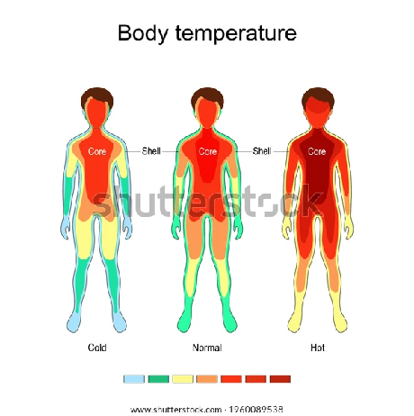

Назарларыңызға
рахмет!

